Slide 1
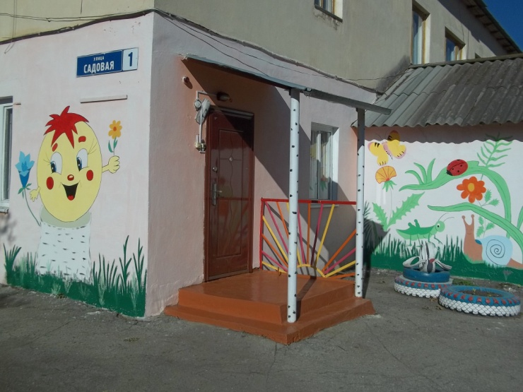

Экологическое воспитание детей в разновозрастной группе
МБДОУ «Детский сад «Родничок»

Slide 2
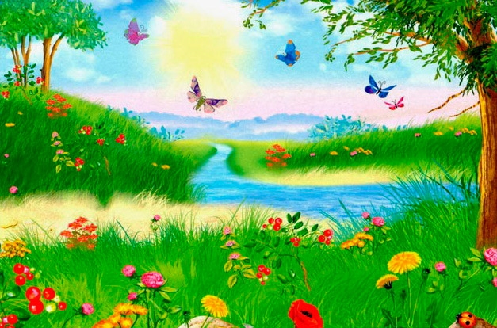
Всё хорошее в людях — из детства!
Как истоки добра пробудить?
Прикоснуться к природе всем сердцем:
Удивиться, узнать, полюбить!

Slide 3
Экологическое воспитание детей дошкольного возраста предполагает:
воспитание гуманного отношения к природе;
формирование системы экологических знаний и представлений;
развитие эстетических чувств;
участие детей в посильной для них деятельности по уходу за растениями и животными, по охране и защите природы.

Slide 4
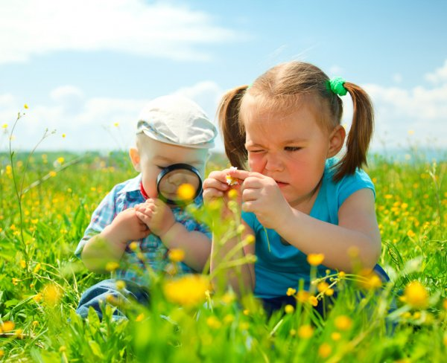
Воспитательная работа по экологии в нашей разновозрастной группе связана со всеми видами детской деятельности.
Наша задача: научить детей не только видеть красоту окружающей природы, но и вызвать у них желание участвовать в ее создании.

Slide 5
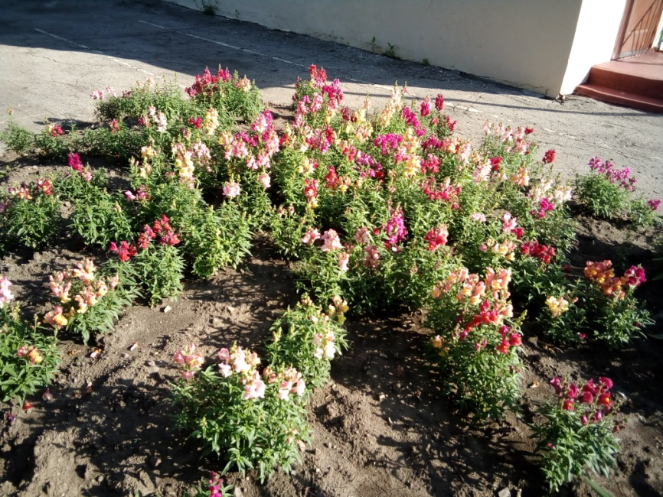
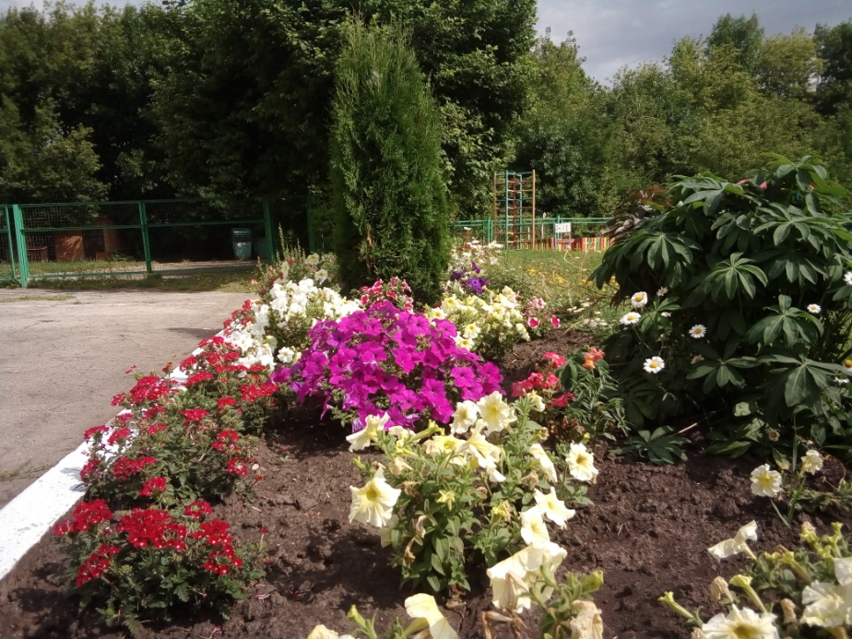
Самое доступное для детей практическое занятие – это выращивание цветов.
Ребята участвуют в таком труде активно, с желанием и старанием.

Slide 6
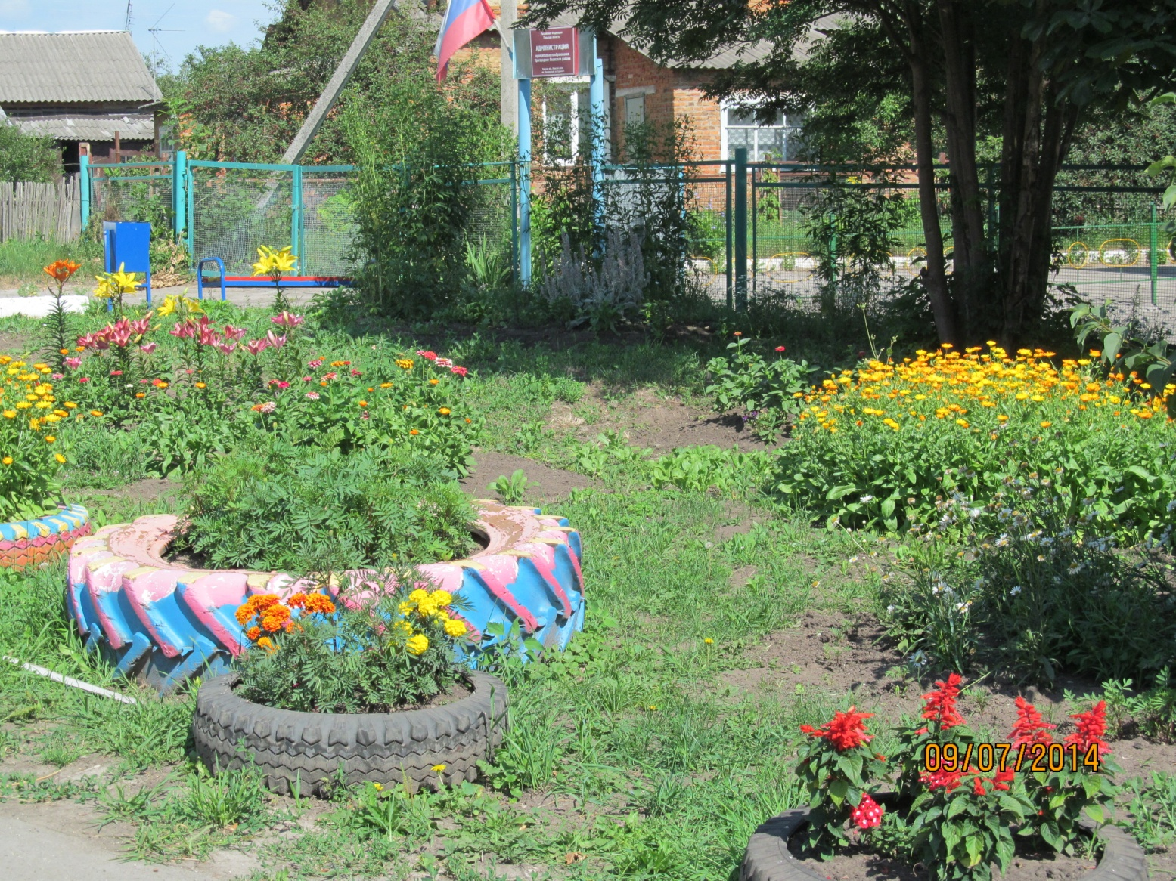
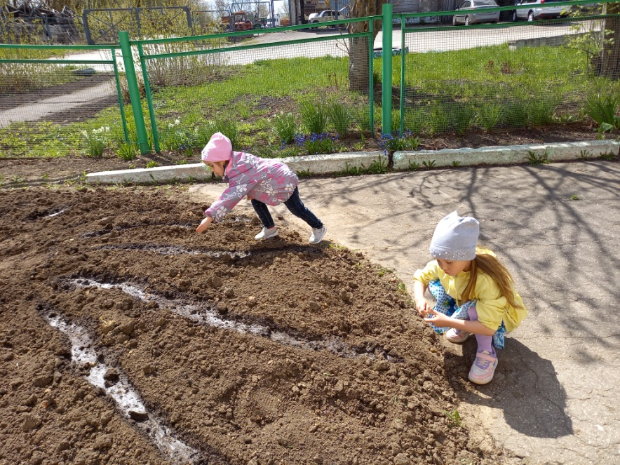
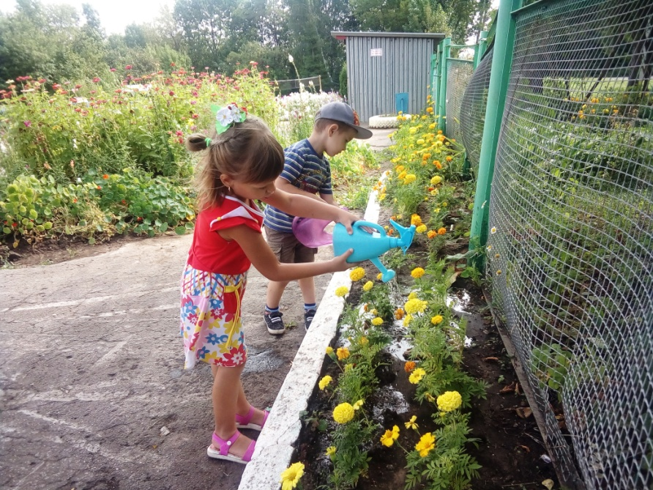
Весной на территории детского сада мы разбиваем небольшой цветник.
Уход за цветами состоит в посадке, поливке, рыхлении почвы, удалении сорняков.

Slide 7
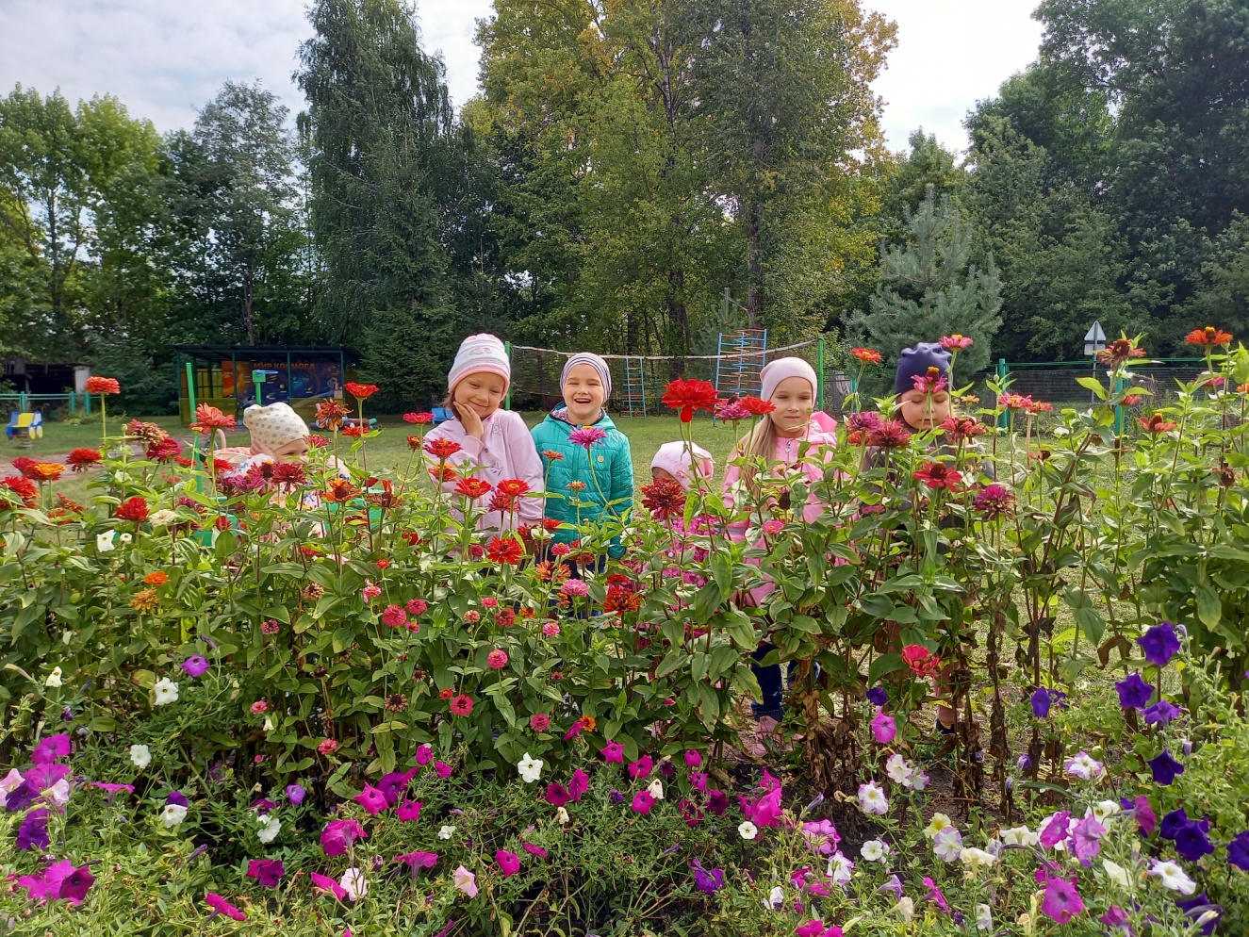
Обучая ребят простейшим приемам труда, мы, воспитатели, стараемся объяснить необходимость и целесообразность этого труда, помочь испытывать радость от хорошо выполненной работы.

Slide 8
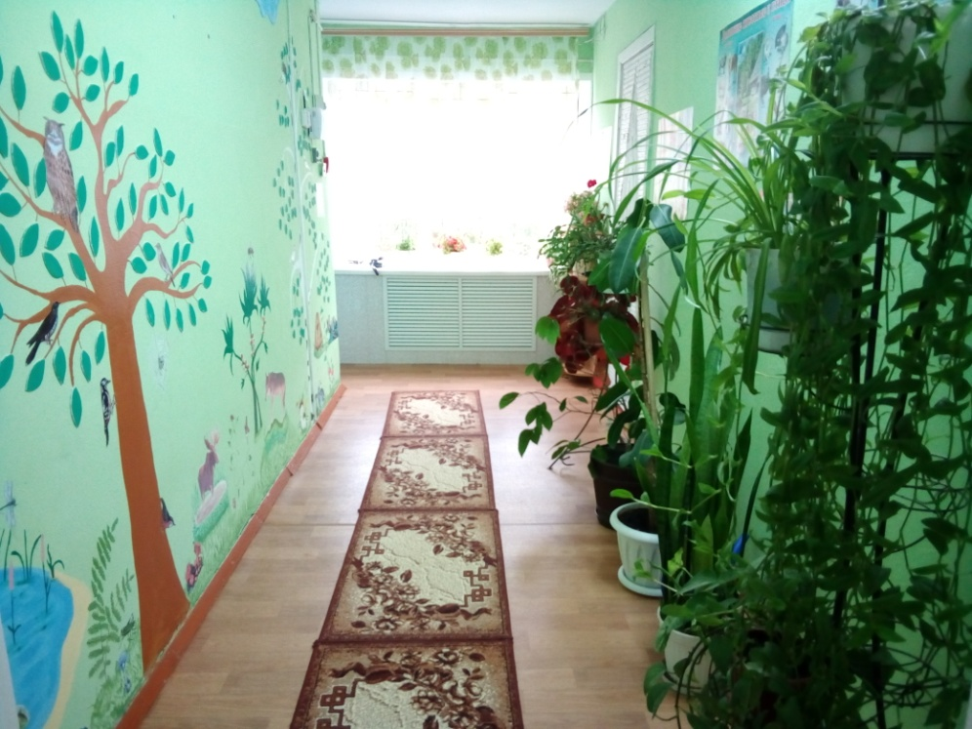
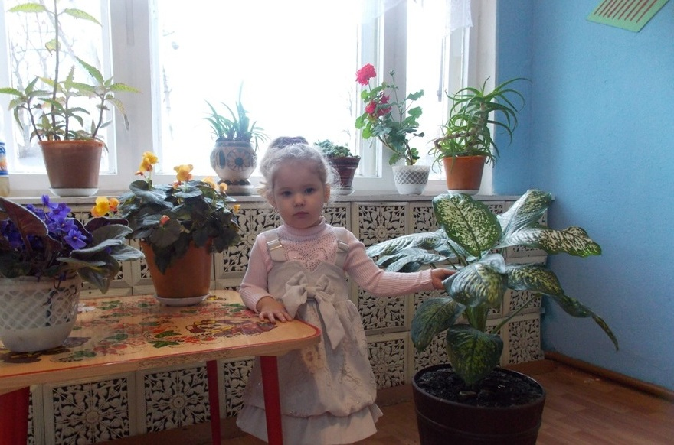
В зимний и осенний период дети трудятся в уголке природы.
Они учатся ухаживать за комнатными растениями.

Slide 9
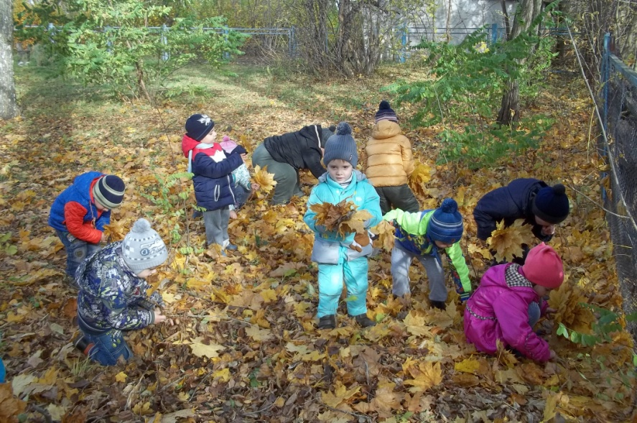
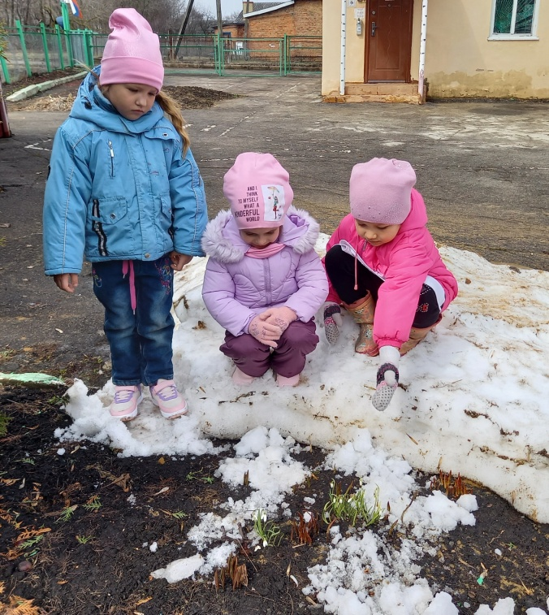
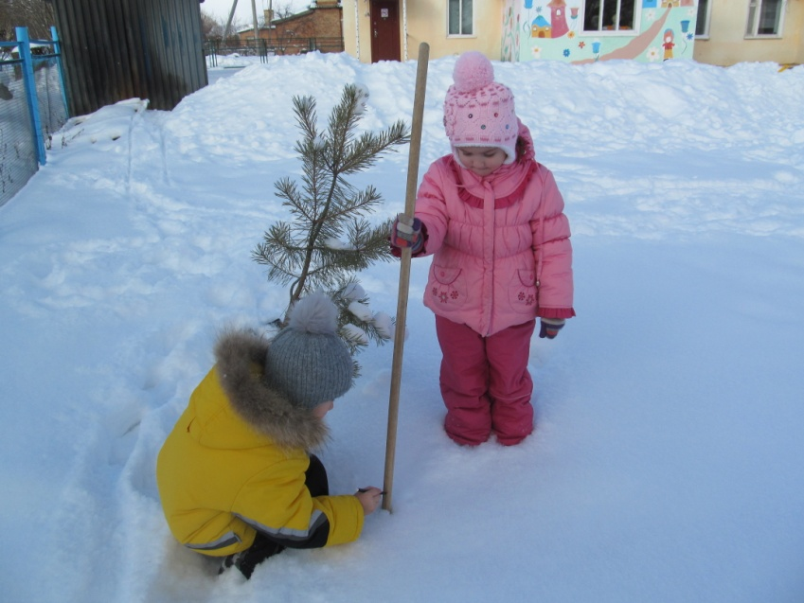
В течение всего года мы с детьми ведем постоянные наблюдения за изменениями в природе.

Slide 10
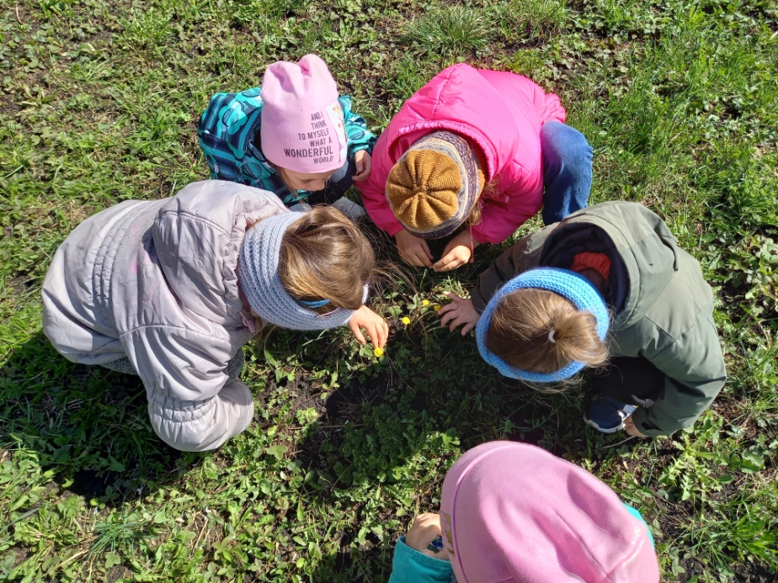
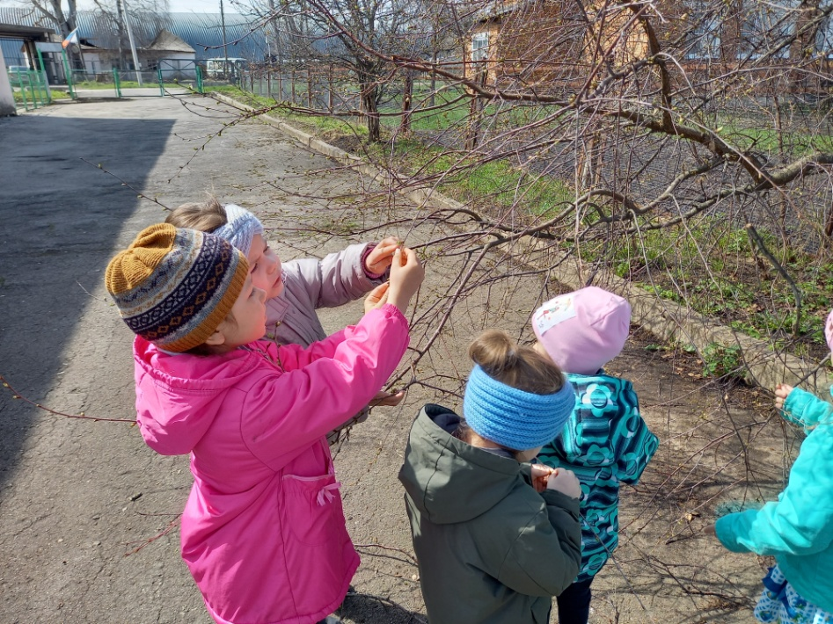
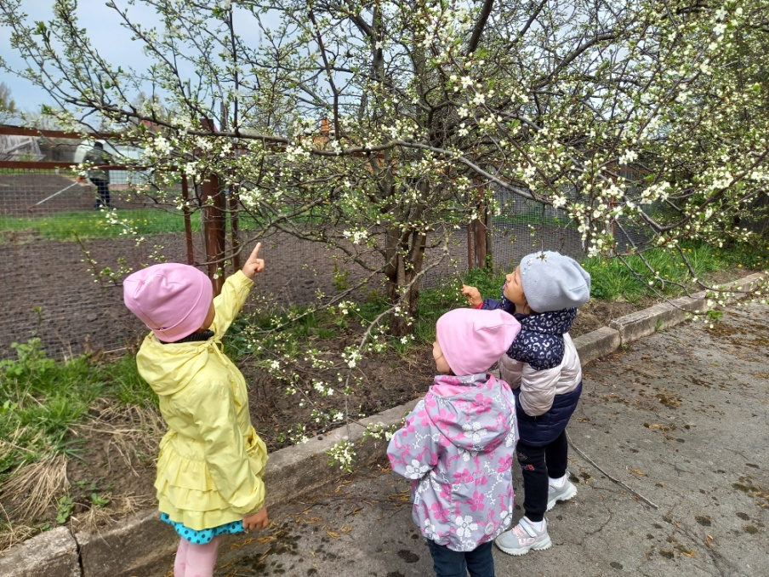
Наблюдение – это важнейший источник знаний о природе.

Slide 11
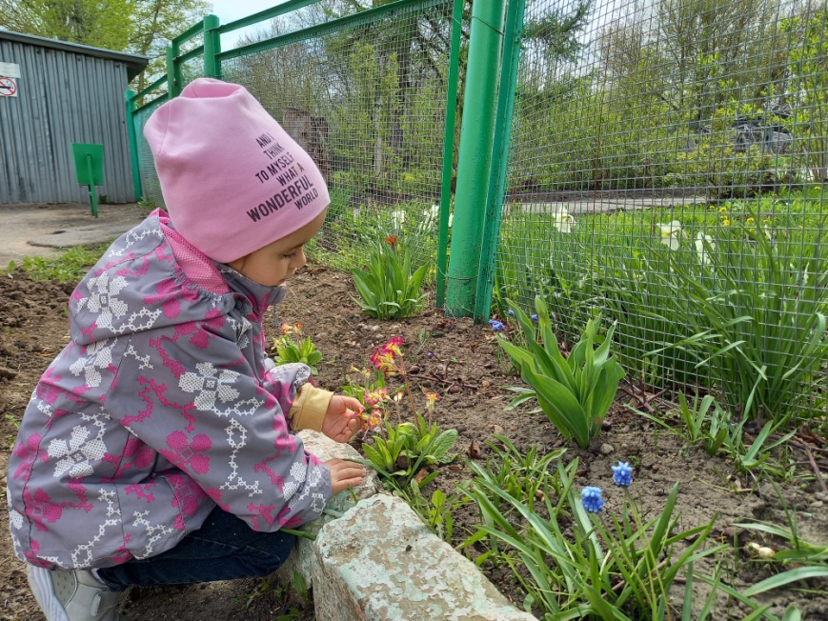
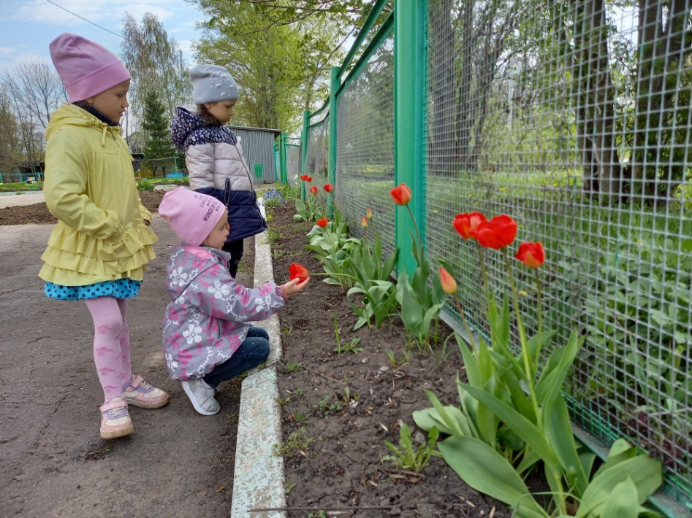
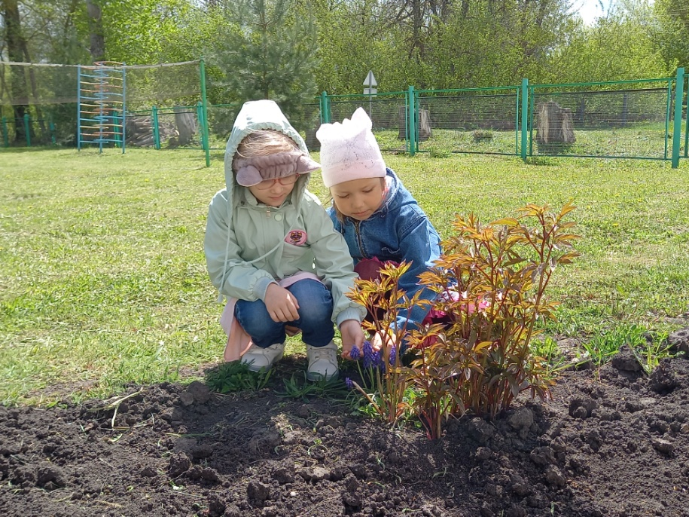
Наблюдения развивают в детях важное умение – смотреть, видеть, делать выводы и обобщения.

Slide 12
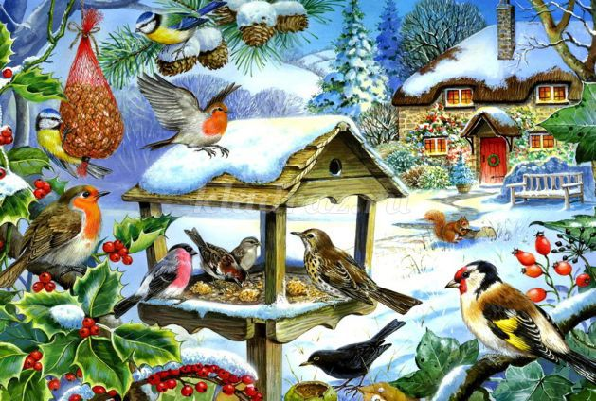
Хорошей традицией в нашем детском саду стало участие в ежегодной экологической акции «Кормушка».
Ее цель – формирование представления детей о зимующих птицах, их образе жизни, а также роли человека в жизни птиц.

Slide 13
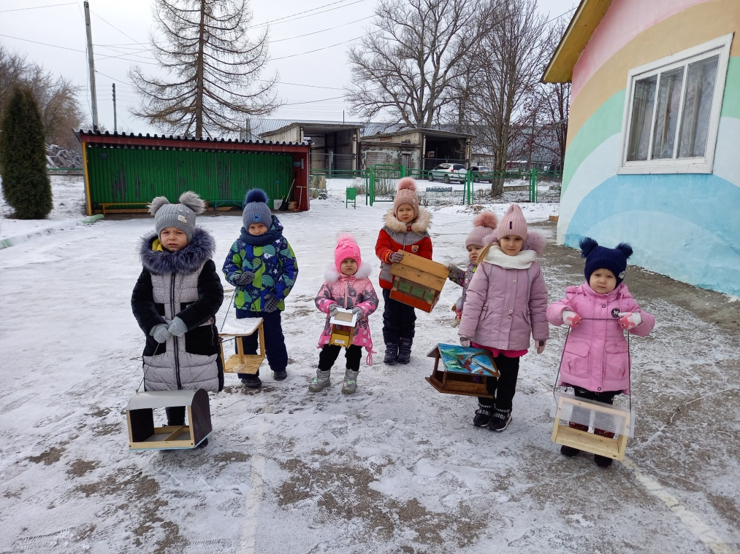
В начале осени мы вместе с родителями заготавливаем корм для пернатых. Это семена подсолнечника и тыквы, пшено, ягоды калины и рябины, сухари.
В ноябре на территории детского сада развешиваем кормушки, сделанные руками родителей.
В помощь родителям оформляем буклеты о том, какие бывают кормушки и какой корм предпочитают разные особи.

Slide 14
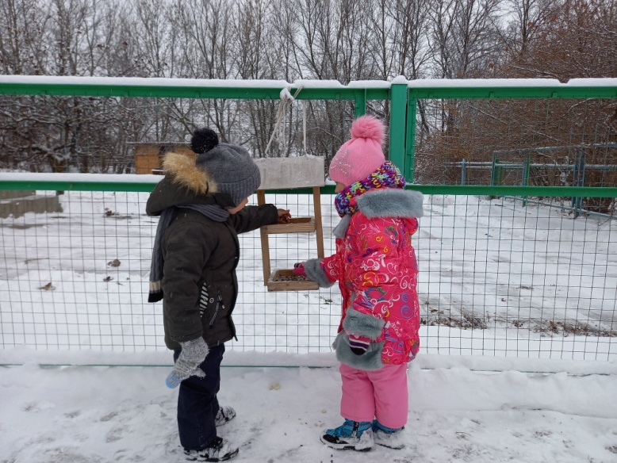
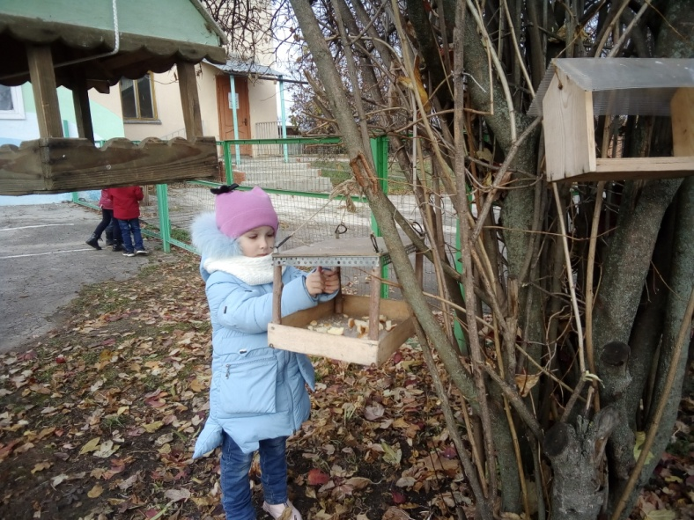
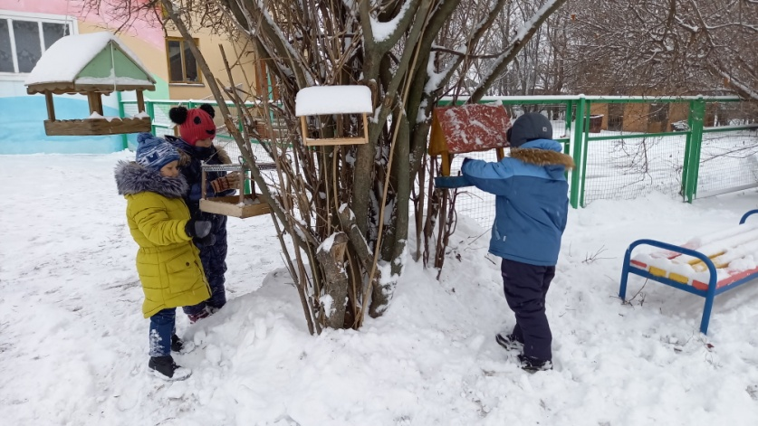
Дети охотно дежурят в «птичьей столовой», очищают от снега кормушки и наблюдают за своими гостями.

Slide 15
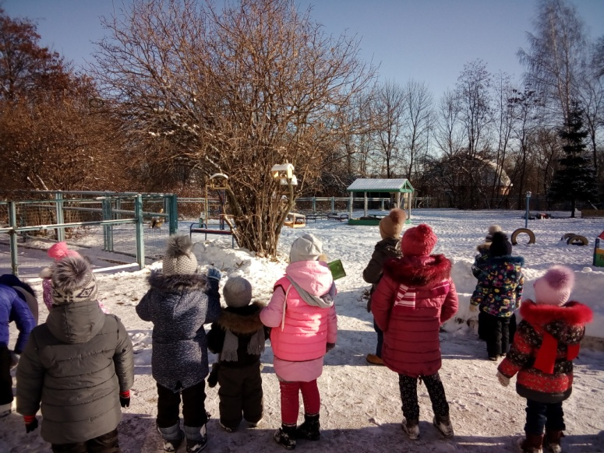
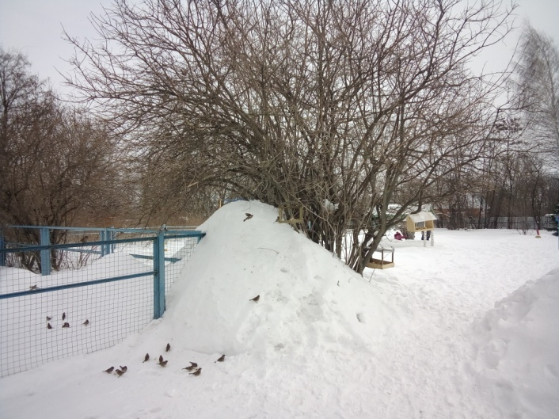

Slide 16
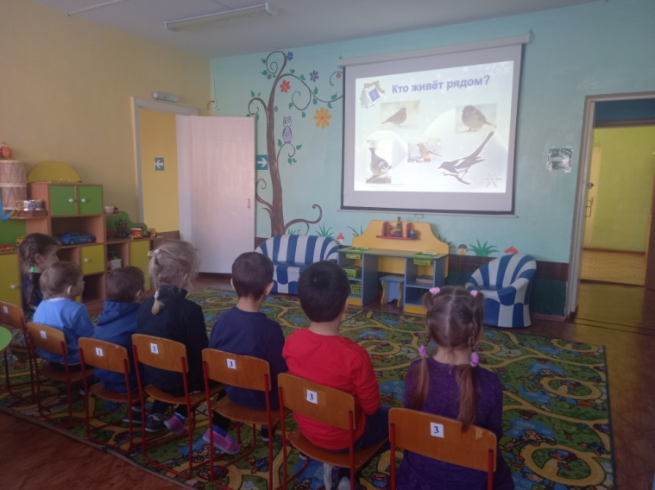
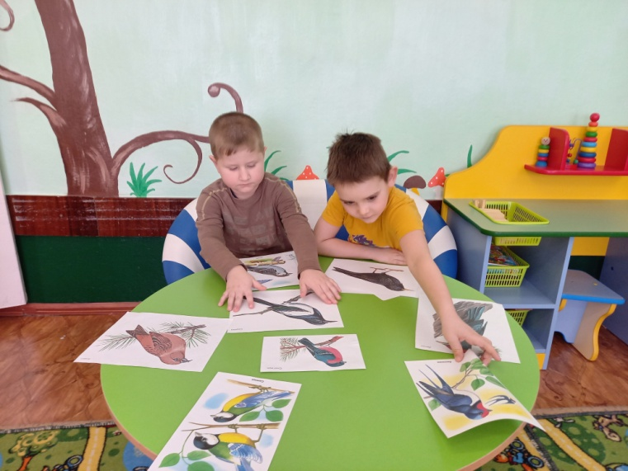
В рамках проведения акции «Кормушка» с ребятами проводятся беседы о жизни пернатых, дети слушают рассказы о зимующих и перелетных птицах, смотрят презентации и фотографии.

Slide 17
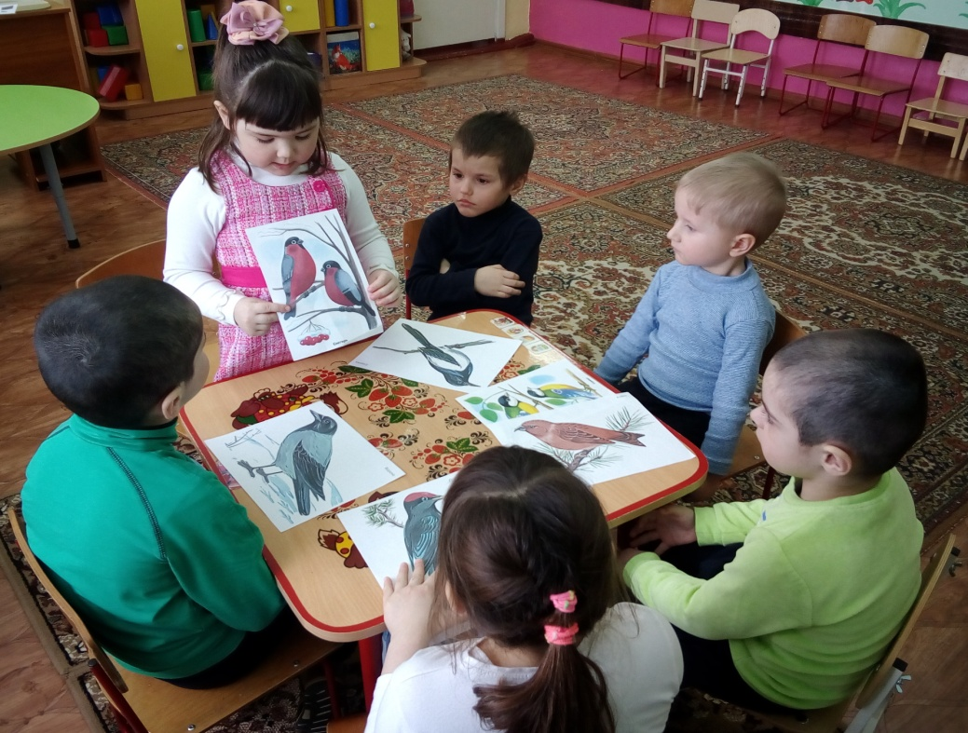
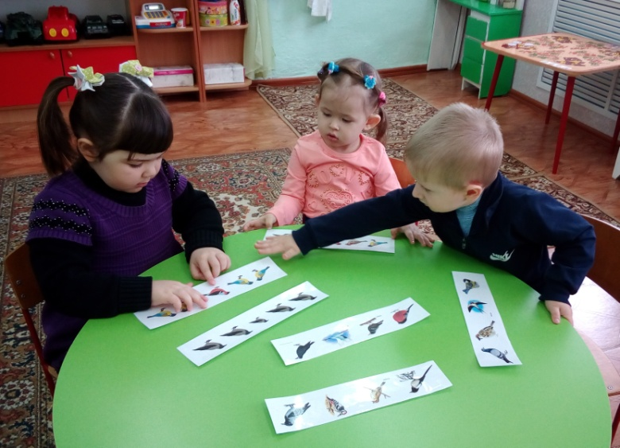
Заучивают стихотворения, отгадывают загадки, узнают в аудиозаписи голоса птиц.

Slide 18
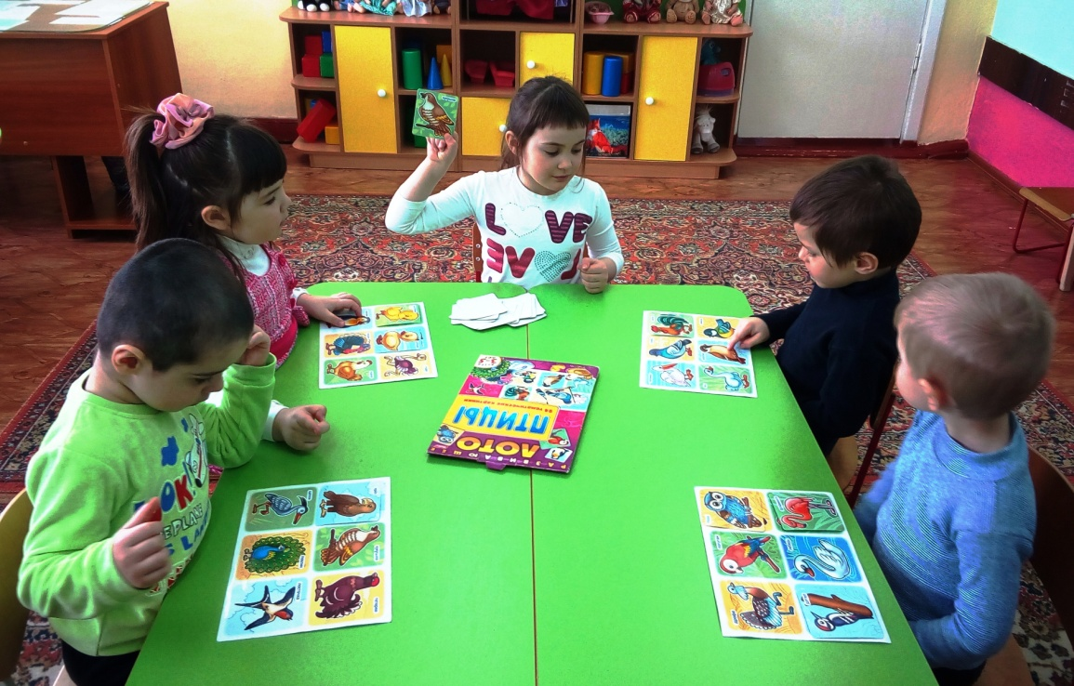
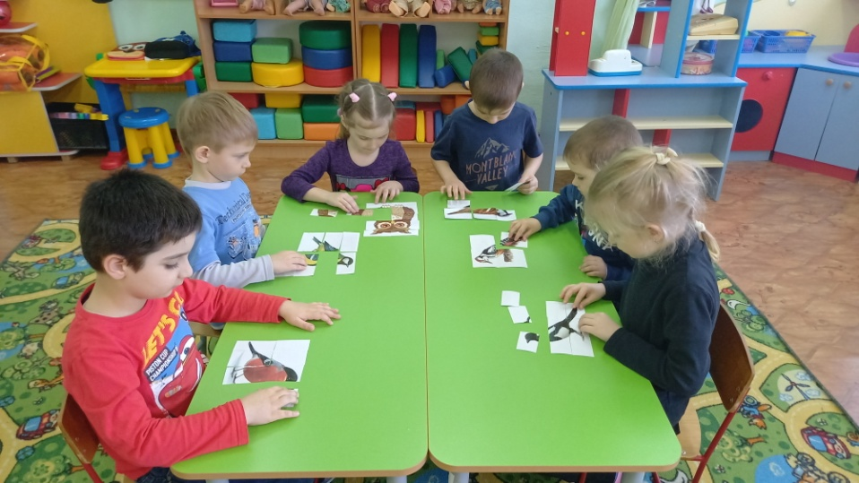
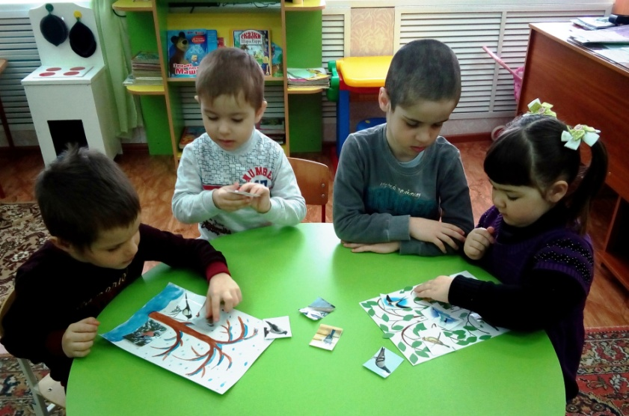
Играют в дидактические игры.

Slide 19
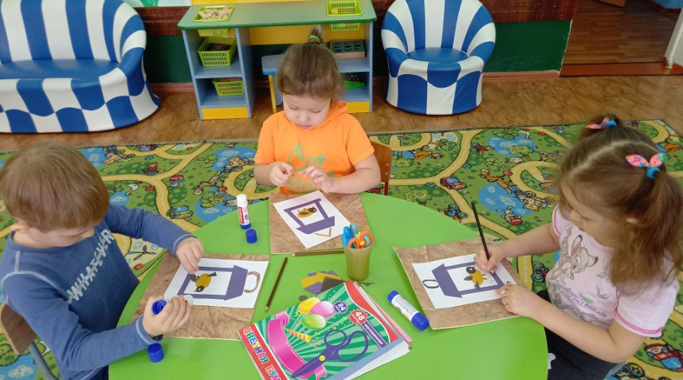
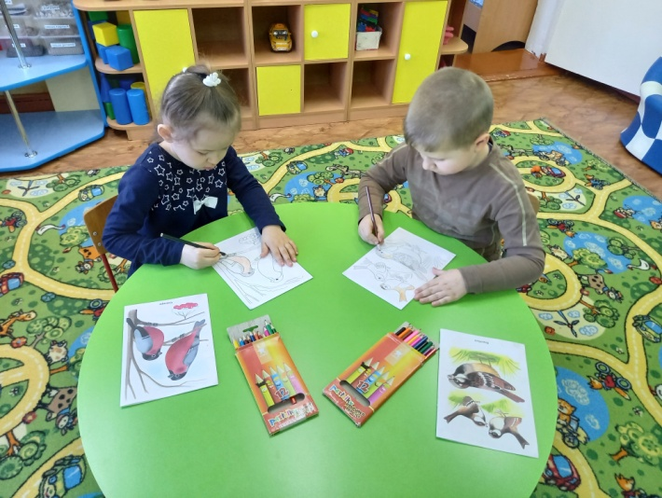
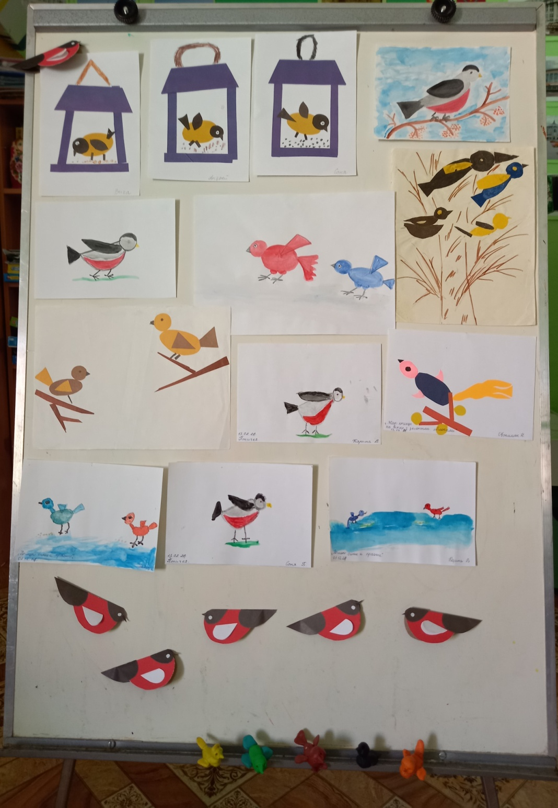
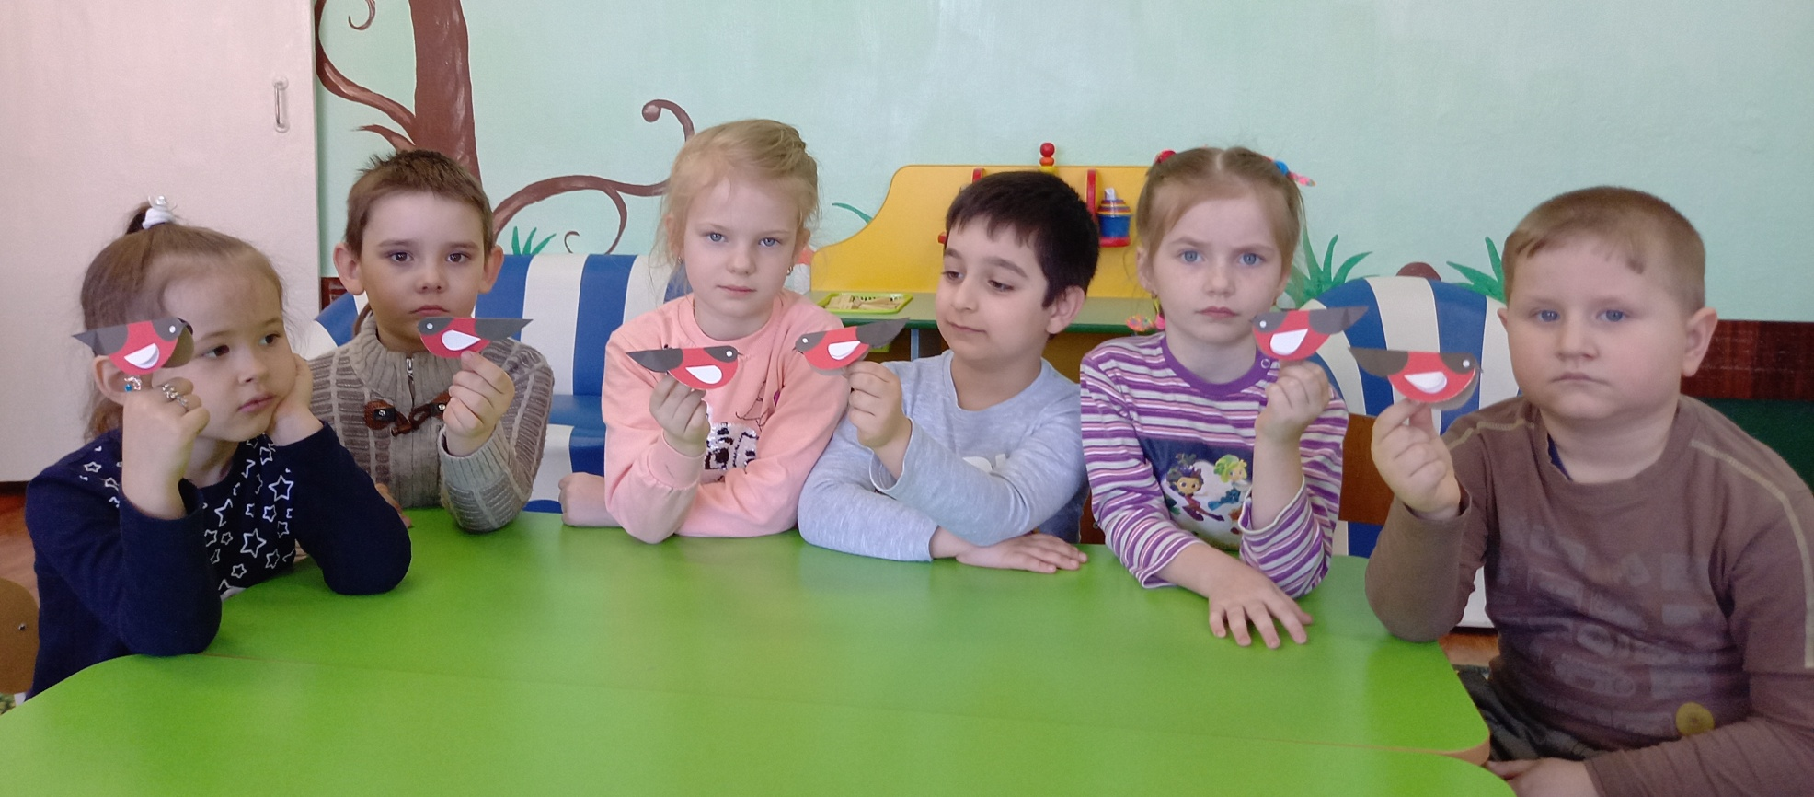
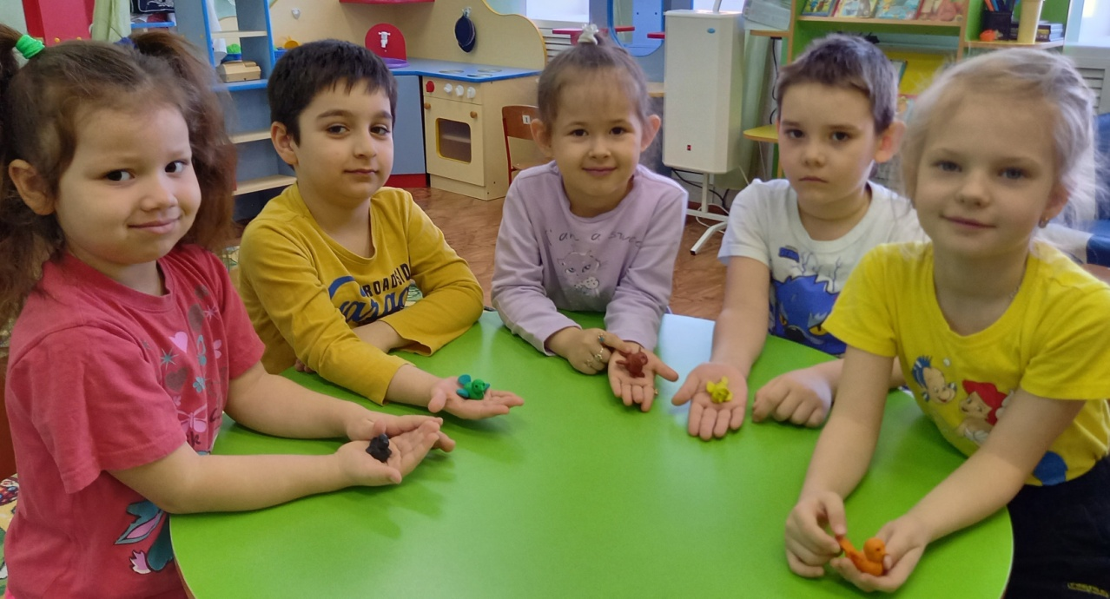
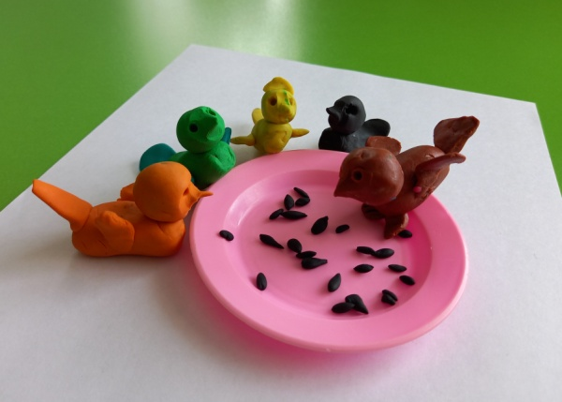
Раскрашивают картинки, мастерят поделки.

Slide 20
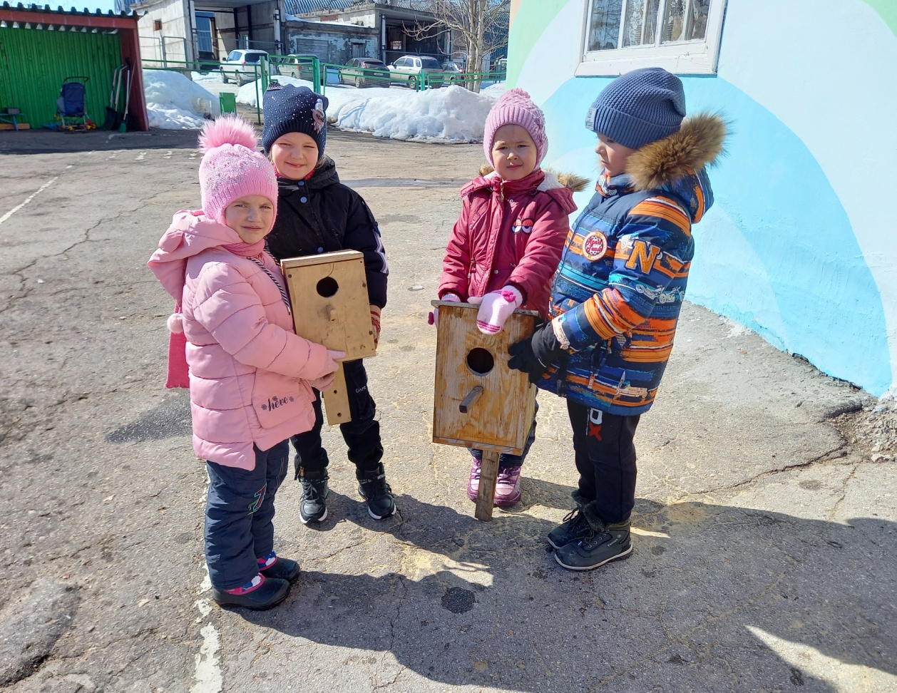
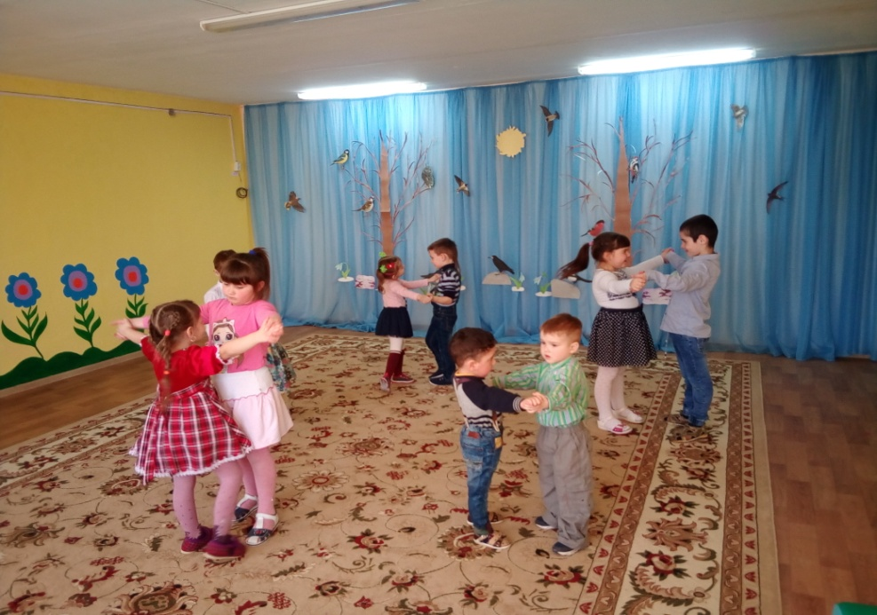
А в завершении акции, в начале апреля, мы развешиваем скворечники и проводим праздник птиц.

Slide 21
Данная экологическая акция объединяет детей и взрослых в желании оказать помощь птицам, способствует расширению представлений детей о пернатых нашего края, помогает формировать бережное отношение к миру птиц и к природе, создает условия для вовлечения детей в активную природоохранную деятельность.

Slide 22
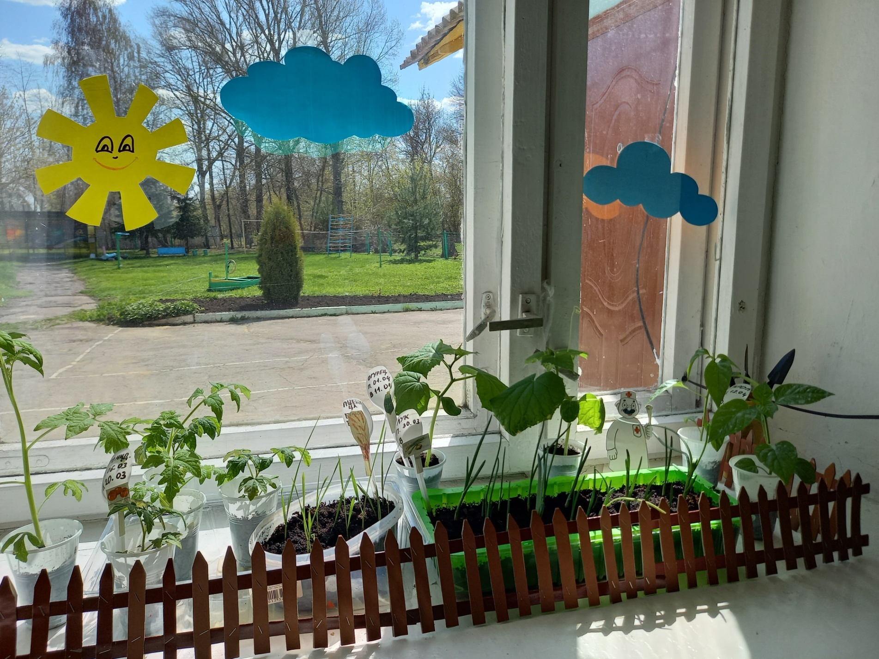
Еще одним интересным и полезным занятием для наших детей является ежегодная посадка «огорода на окне».

Slide 23
Выращивание «огорода» на подоконнике – отличный способ для
- расширения представлений детей о том, как ухаживать за растениями в комнатных условиях;
- обобщения знаний о необходимости света, тепла, влаги для роста растений;
- развития познавательных и творческих способностей детей.

Slide 24
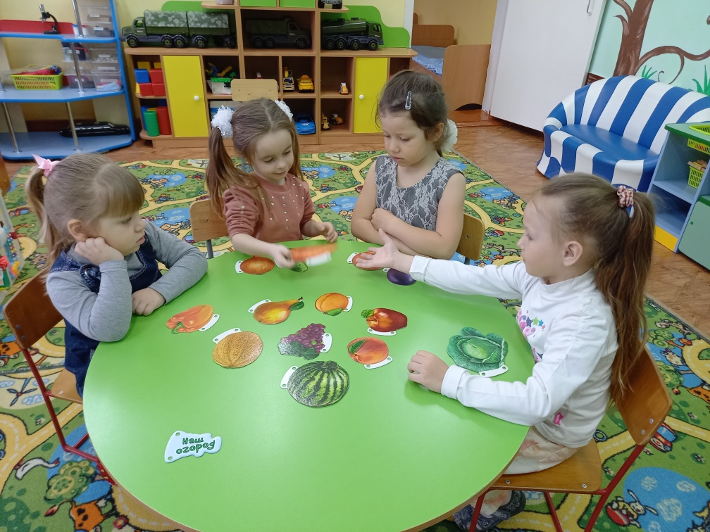
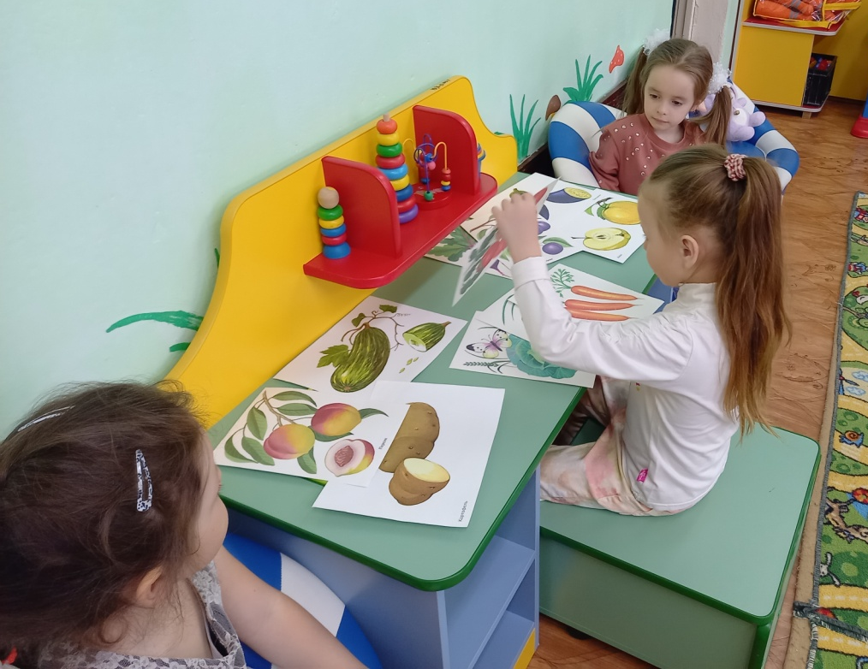
Предварительно мы подбираем стихи, сказки, загадки об овощах, рассматриваем иллюстрации, картины, проводим беседы, дидактические игры.

Slide 25
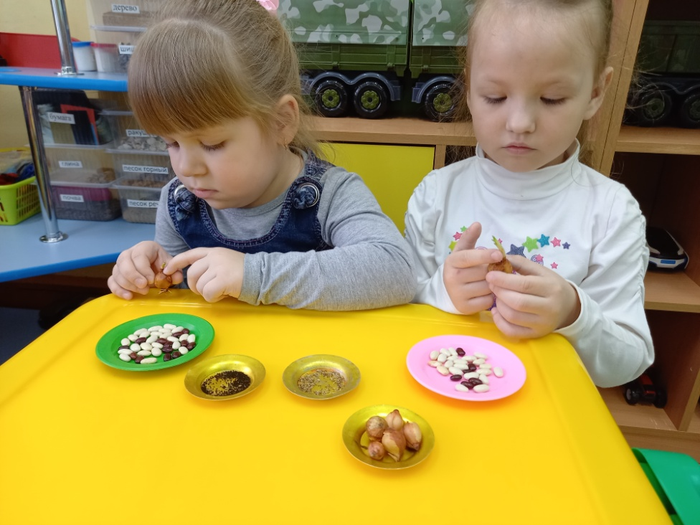
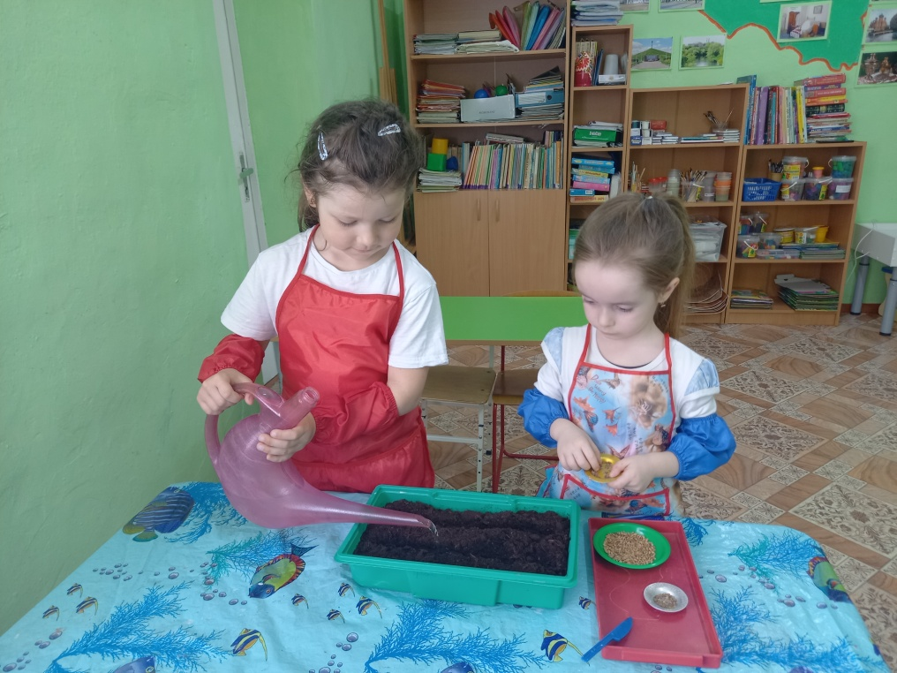
Дети охотно рассматривают семена, производят посадку.

Slide 26
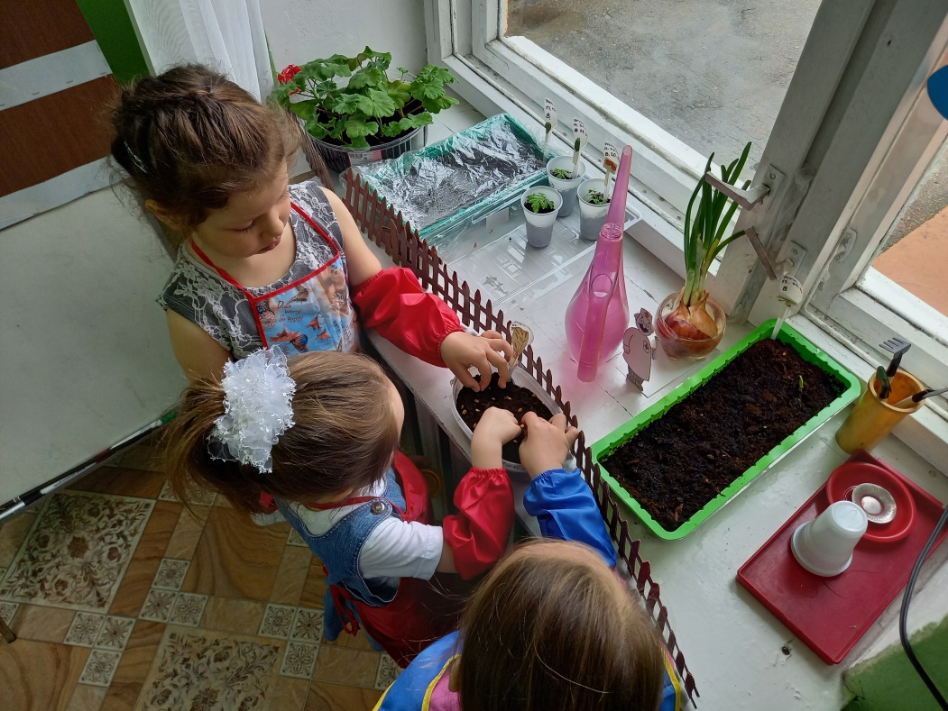
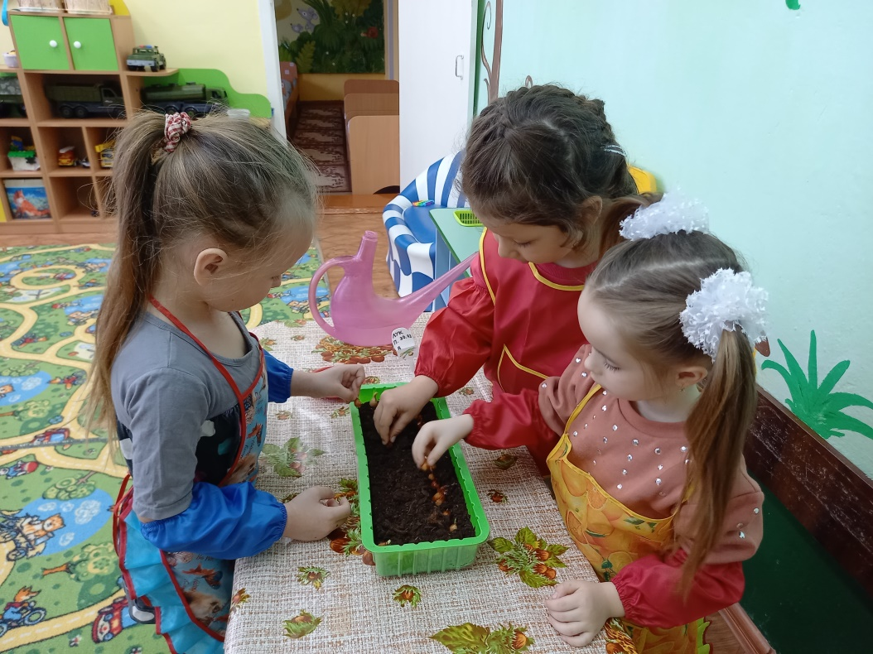

Slide 27
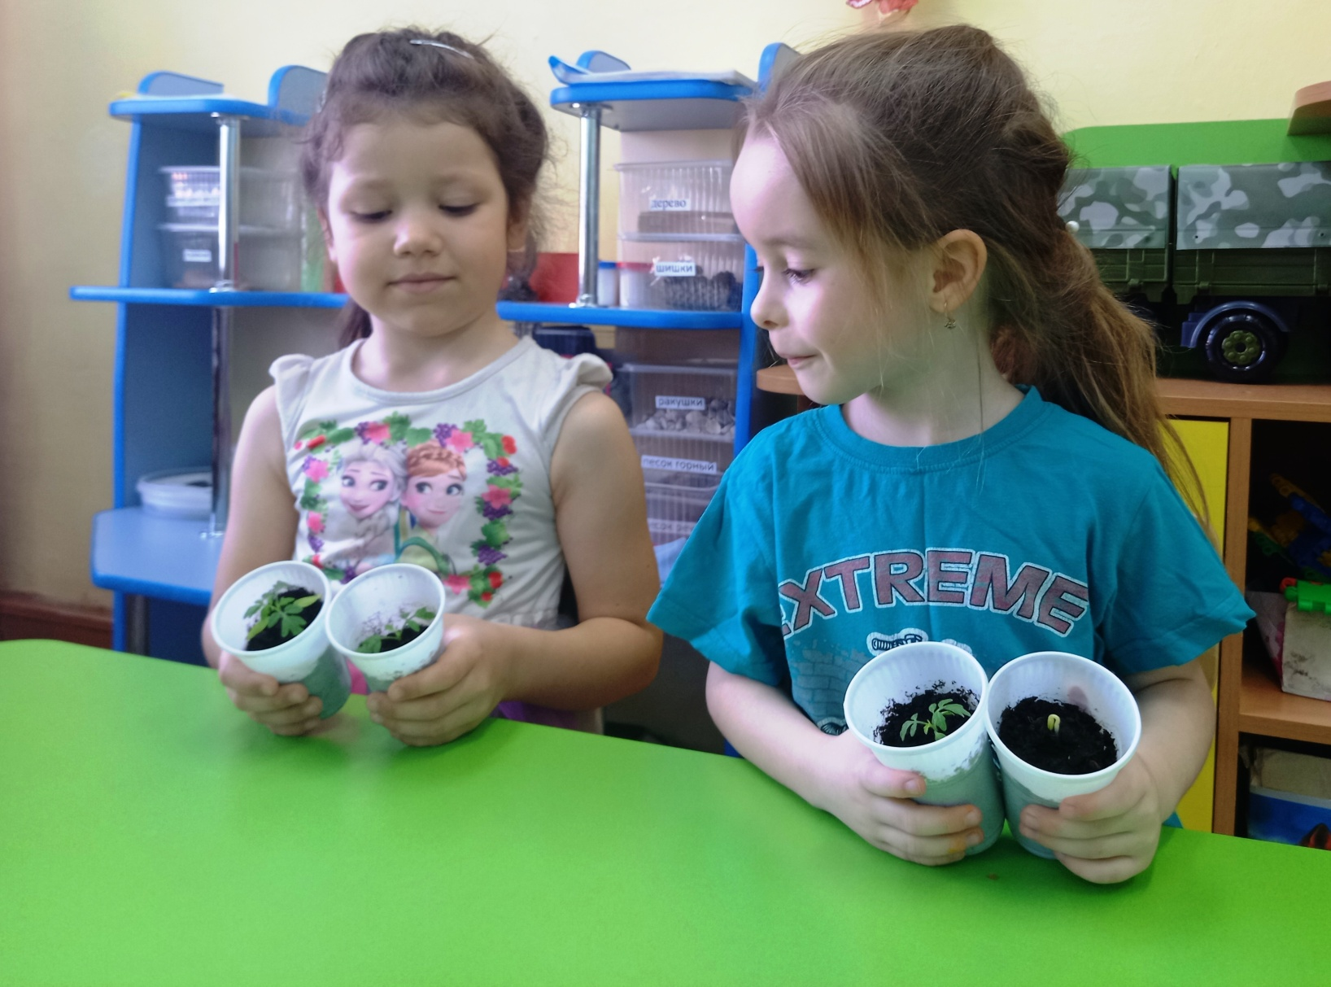

Наблюдают за ростом растений.

Slide 28


Устанавливают связи: растения – земля, растения – вода, растения – свет.
Результаты экспериментов фиксируют в рисунках.

Slide 29

Наблюдая за «огородом» на окне, дети
- закрепляют понятие о свойствах земли;
- выясняют, что вода необходима для роста растений;
- определяют роль солнца в жизни растений;
- узнают, насколько
растения нуждаются
в уходе человека.

Slide 30
В процессе экологической работы мы стараемся воспитывать у детей доброту, отзывчивость, развивать детскую пытливость, любознательность, интерес, любовь к родной природе, желание заботиться о ней.

Slide 31


